Slide 1
タブレットを便利に使おう
スマホを賢く使おう
通信料金とは何か------------------------------------ 2
スマホの基本ソフト---------------------------------- 17
スマホの基本操作------------------------------------ 20
文字入力を覚えよう --------------------------------- 27
Wi-Fiに繋ごう(何をするかイメージしよう) ------------ 30
スマホを便利に使おう
便利な機能の紹介 ----------------------------------- 37
アプリのダウンロード -------------------------------
１

Slide 2
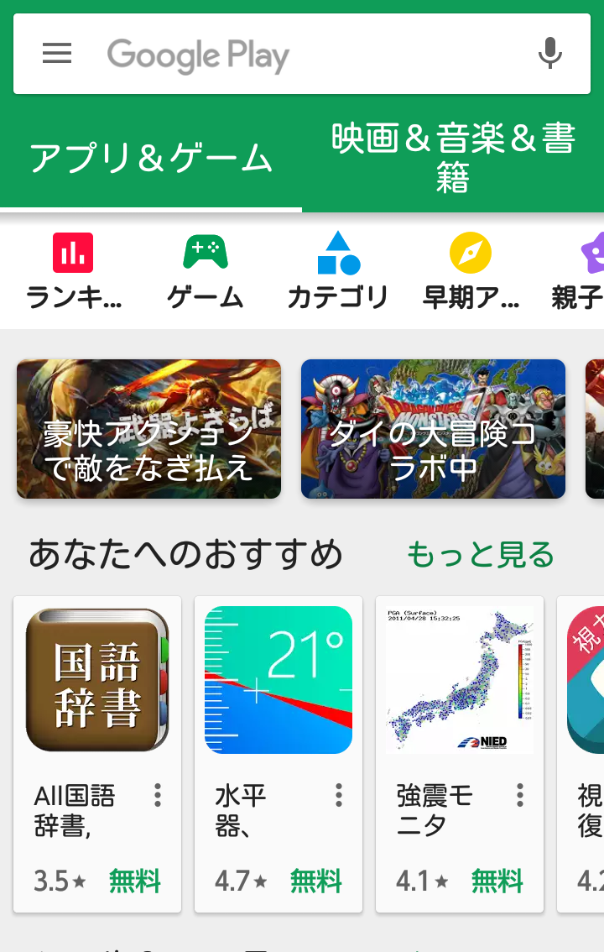
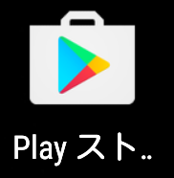
Google Playの使い方
Androidタブレットは、Google Playというアプリ提供サイトから様々な無料アプリ(有料もあります)をダウンロードして使うことができます。
ここをタップして欲しいアプリの名前を入力します。
アプリの名前がわからないときはアプリの機能を入力します。
「マイアプリ＆ゲーム」と表示されているようであれば、3本線をタップして「アプリ＆ゲーム」に切り替える
このアイコンを探してタップします
できるだけWi-Fiのある環境でダウンロードするようにしましょう
Google Playのページが開きます。

Slide 3
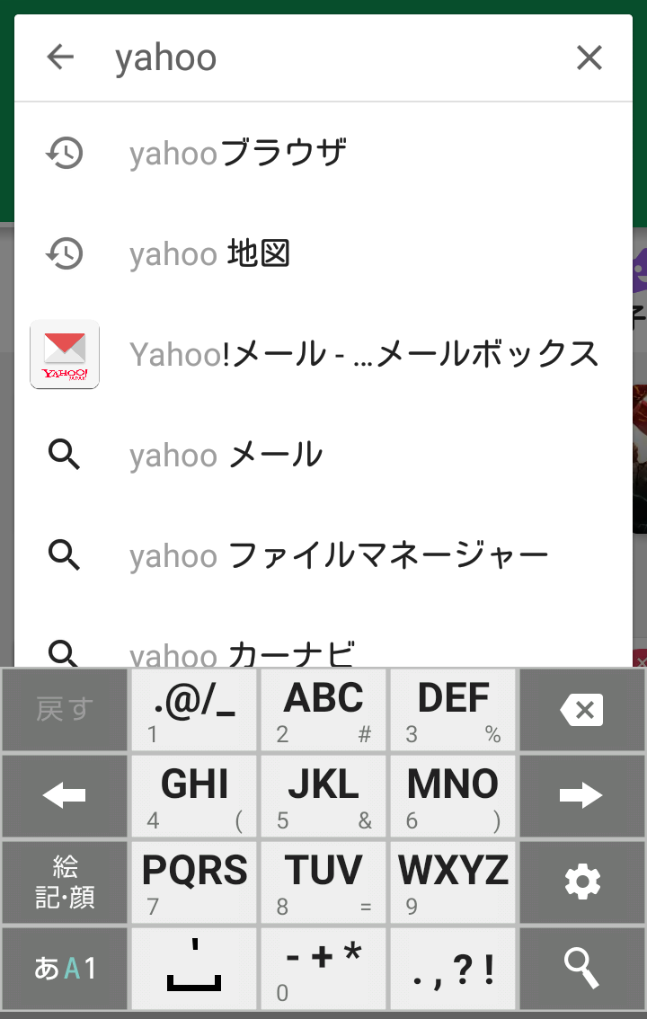
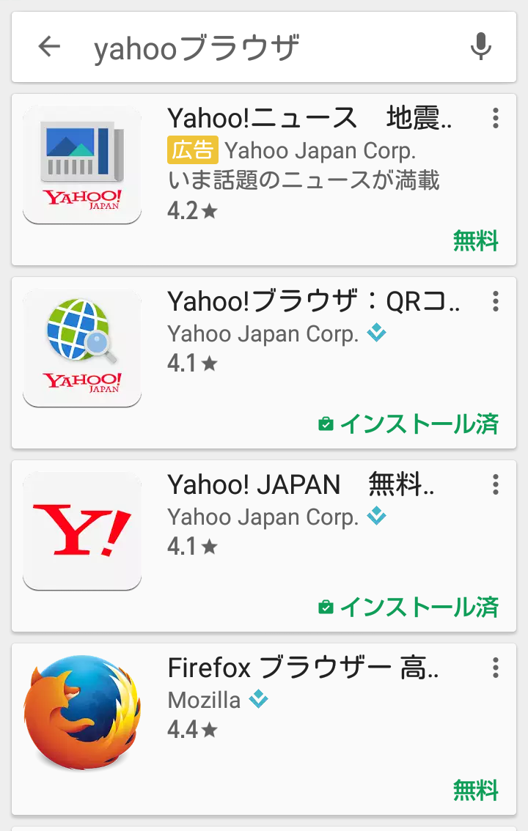
Google Playの使い方
今日は練習のため「Yahooブラウザ」と「Yahoo天気」をインストールしましょう。
タップします
yahooと入力します
Yahooブラウザをタップします
Yahooブラウザをタップします

Slide 4
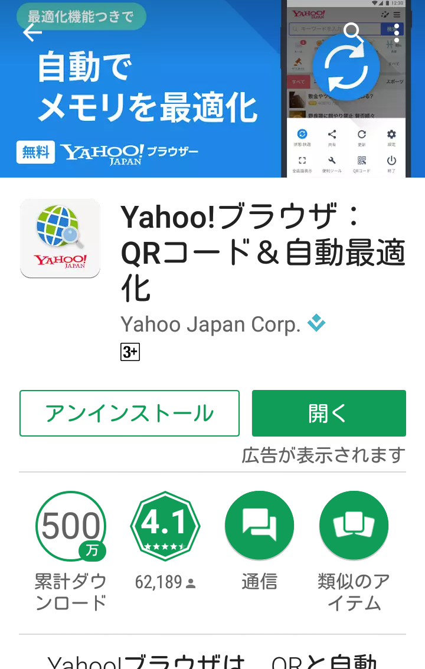
Google Playの使い方
インストールをタップすると、アプリによっていろいろな情報にアクセスすることの同意を求められます。
同意しないと使えないので、同意をタップします。
インストールが始まります
すぐに使いたい場合は開くをタップします
後で使う場合には「○」をタップしてホーム画面に戻ります。
画面には マークのアイコンが出ているはずです
インストール
インストールをタップします
同じ方法でGoogle Playから「Yahoo天気・災害」をインストールしてください

Slide 5
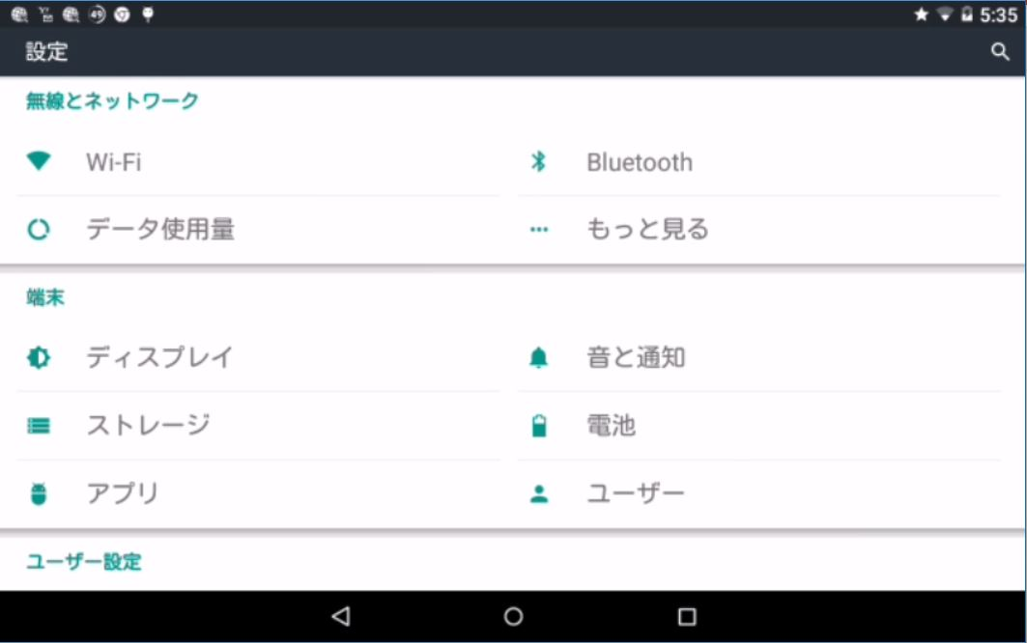
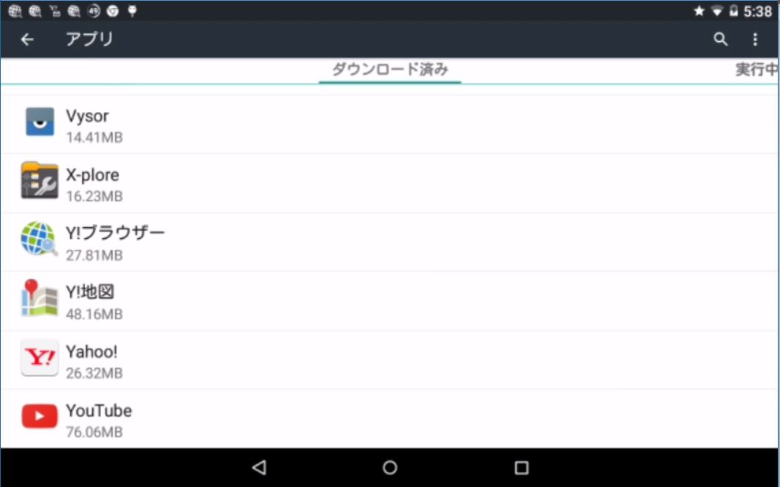

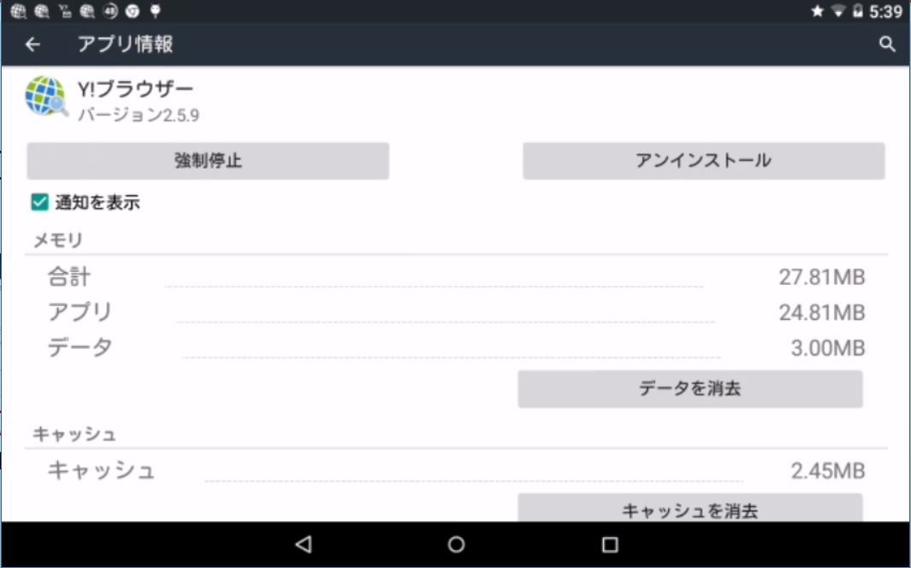
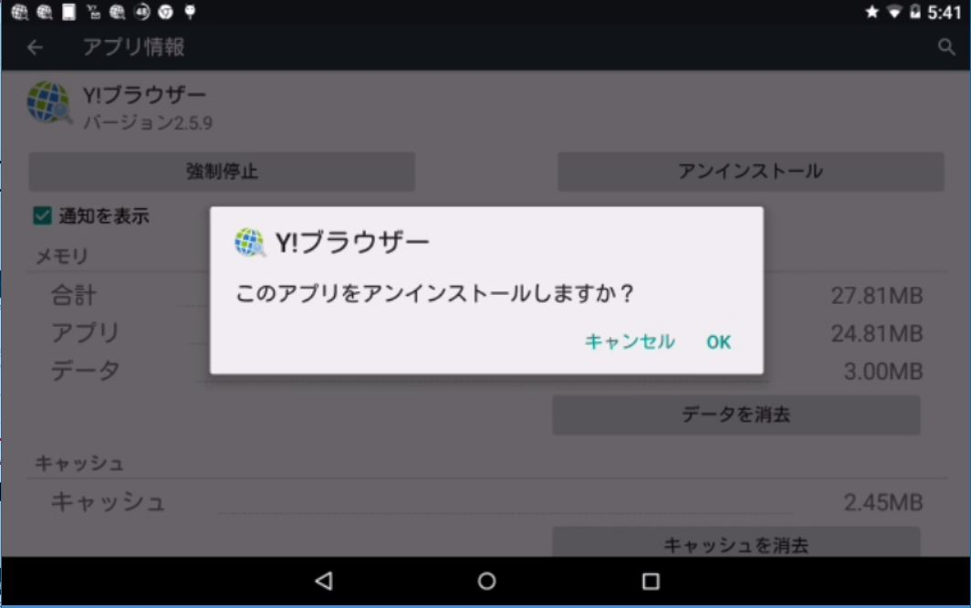
アプリのアンインストール
アプリ(またはアプリケーション)をタップします
削除したいアプリをタップします
設定をタップします
アンインストールをタップします
OKをタップします
アプリが削除されます

Slide 6
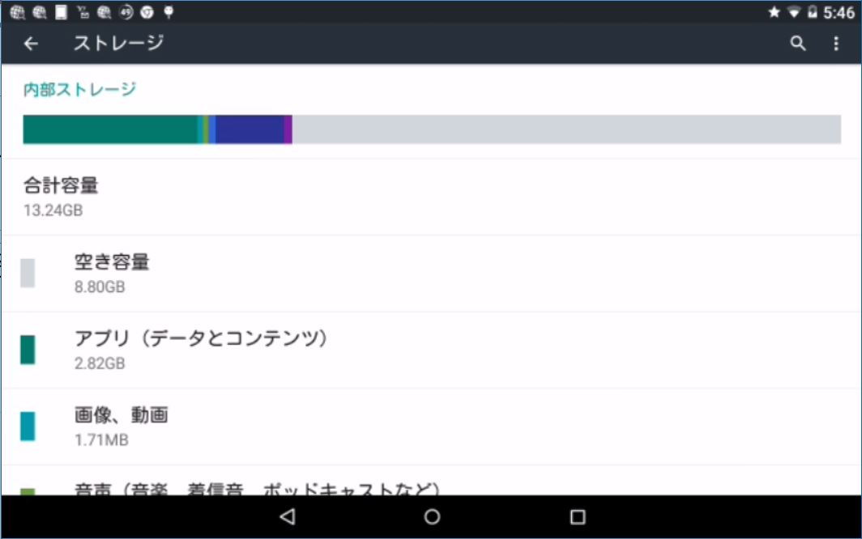
ストレージ(メモリ)の確認方法
設定をタップします
ストレージをタップします
画面では全体容量が13.2GBあり、その内使っていない領域が8.8GBあることを示しています

Slide 7
路線検索
外出先から行きたい場所にどうやって行けばよいかを検索する。
アイコンをタップする。
左側の主なサービスの中の「路線」をタップする
「出発」の窓をタップし、東京と入力する。
「到着」の窓をタップし、本厚木と入力する。(到着の箱が見えない場合は「▽」をタップしてキーボードを消してもよいし、スワイプして画面を上にあげてもよい)
「検索」をタップする。
いくつかの候補が表示される。
38

Slide 8
路線検索
行きたい場所に時間指定に着きたい場合の検索。
アイコンをタップする。
左側の主なサービスの中の「路線」をタップする
「出発」の窓をタップし、本厚木と入力する。
「到着」の窓をタップし、東京と入力する。(到着の箱が見えない場合は「▽」をタップしてキーボードを消してもよいし、スワイプして画面を上にあげてもよい)
到着したい日にちと時間の枠をタップし、日にち、時間をチェックする。
「到着」をタップする。
「検索」をタップする。
いくつかの候補が表示される。
38

Slide 9
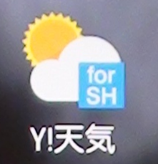
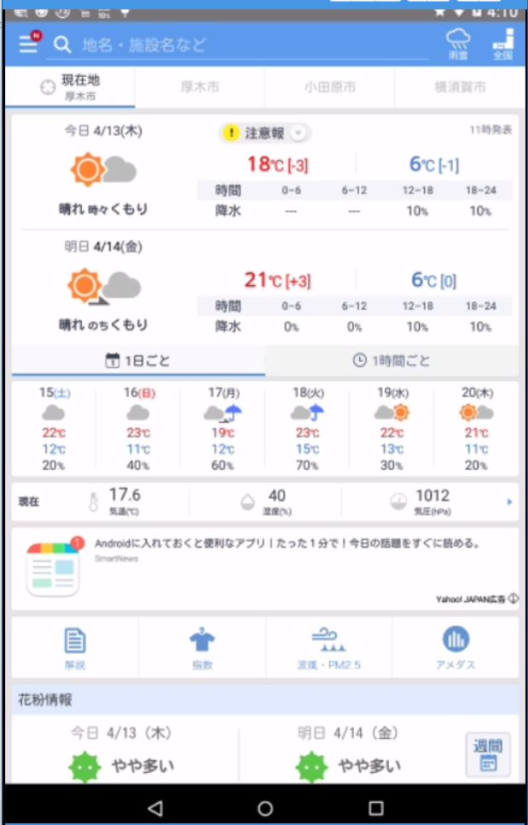
天気予報
旅行計画を立てるとき、現地の天気が気になります。また、現地に着いてもその場所の天気が気になることがあります。そのような場合の利用方法です
知りたい地域を入れて検索できます
地域名を入れるのが面倒な場合は、全国地図から選べます
Yahoo天気アイコンをタップします。
(GPSがONになっている必要があります)
自分がいる場所の天気予報が見れます
(現在地の下に小さく、自分がいる場所の名前が出ています)
過去に知りたい地域検索をすると記録としてタブに残ります
1時間ごとの天気予報を表示できます

Slide 10
地図
Google Mapから検索する方法です。(Yahoo地図アプリでも似たようなことができます)
(GPSがONであることが必要です)
Google Mapアプリを開く。
現在地を確認する。。
「経路」をタップして、一番上の窓が「現在地」になっていることを確認する。
「目的地を入力」の窓をタップする。
目的地の名前を入力する。
「車」「電車」「歩き」の絵を選択する。
地図上に表示されたルートを見る。
(Androidは予定表からGoogleマップを呼び出すこともできます)
39

Slide 11
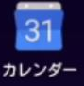
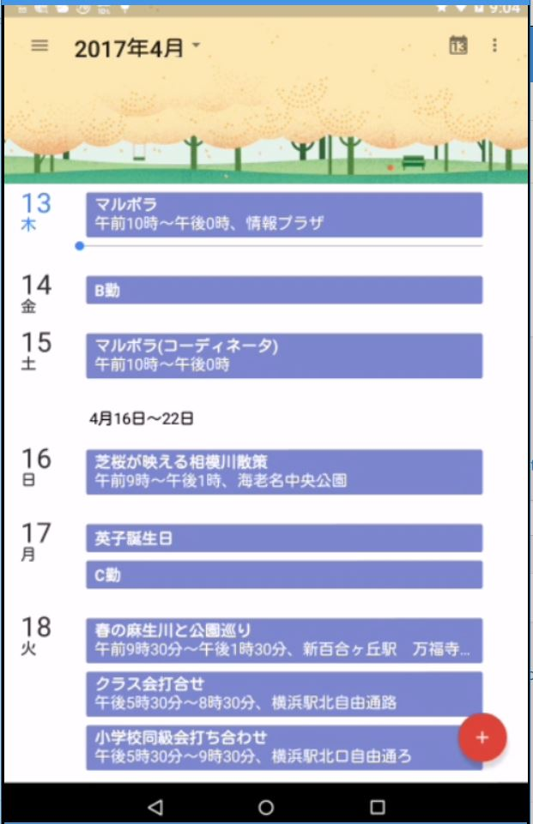
カレンダーの使い方と地図の連動
自分の予定表を作ることができます。
その予定表に書き込んだ目的地をタップするとその周辺の地図が開きます。
今見えている画面がこの画面と違う時は、このマークをタップして開いた画面から、スケジュールや、週、月を選びます
スケジュール追加する時には、このマークをタップします
カレンダーをタップします

Slide 12
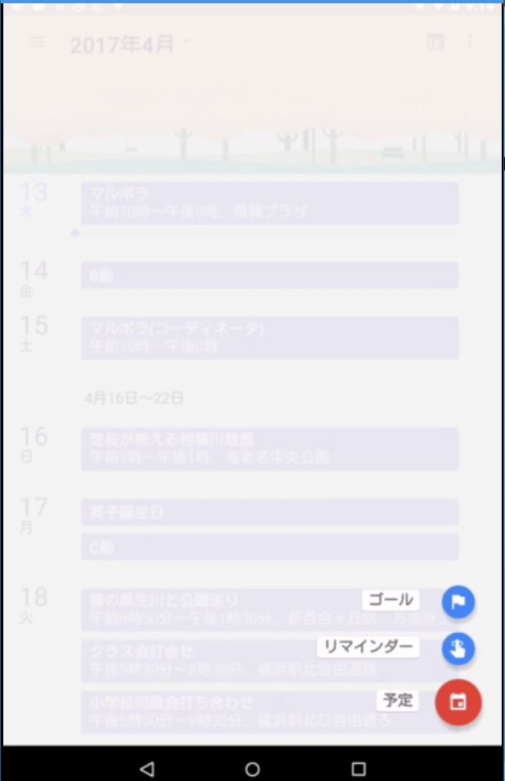
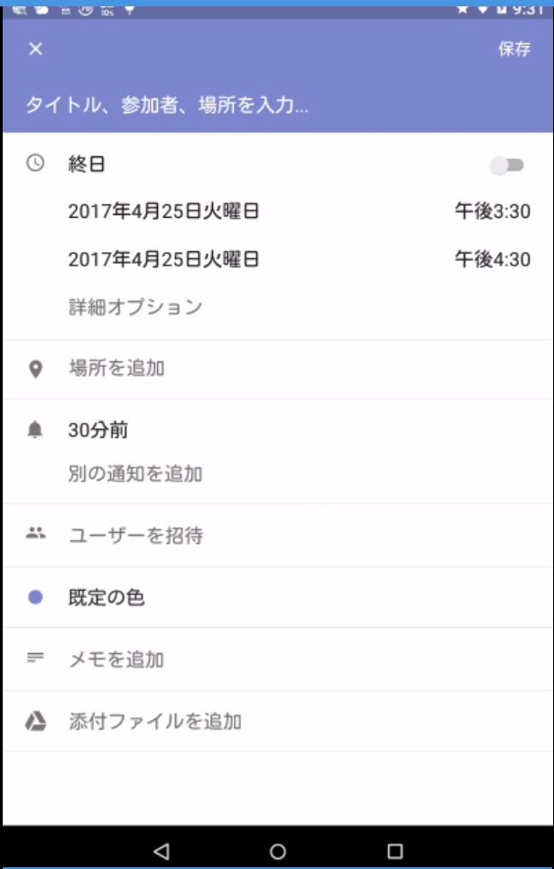
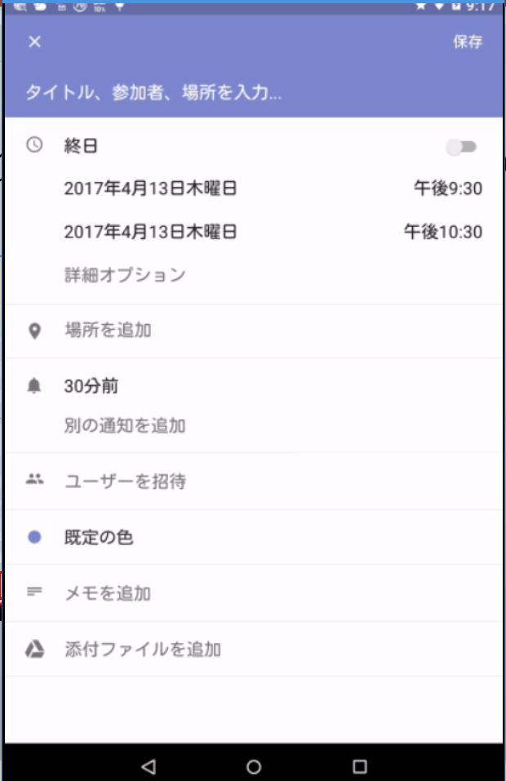
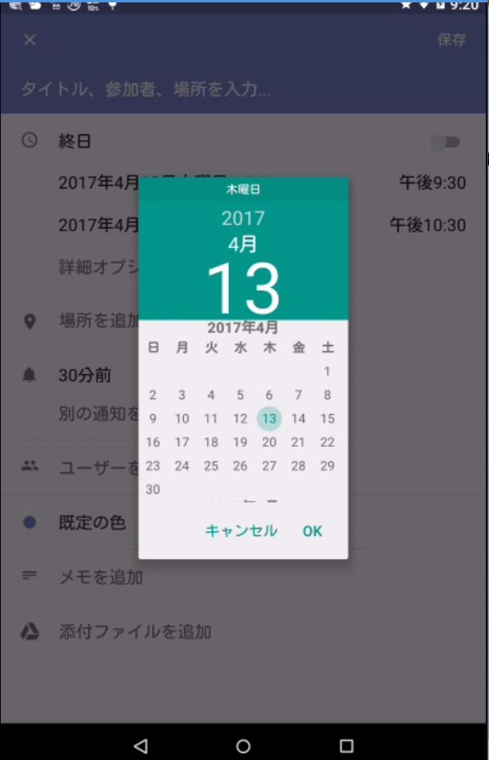
カレンダーの使い方と地図の連動
タップします
ここをタップして、予定の名前を入力します
予定日をタップします
予定したい日をタップします
月を変えたい時はスワイプします

Slide 13
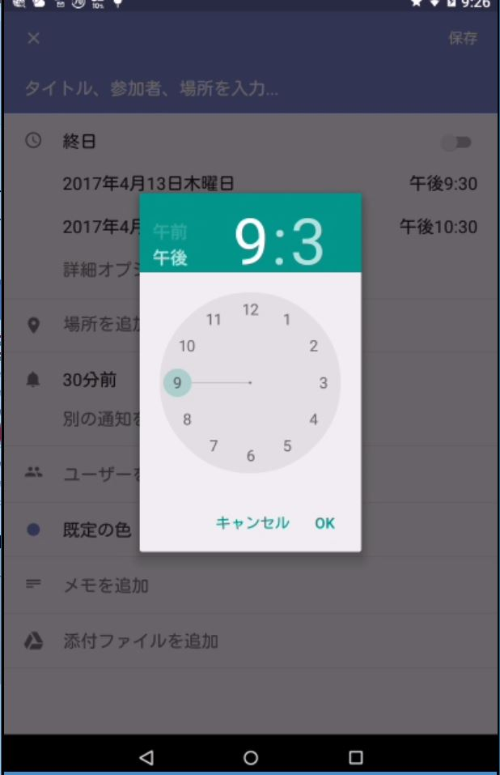
カレンダーの使い方と地図の連動
タップします
予定時間をタップしOKをタップします
終了日と終了時間を入力します。終日の場合は終日をタップします

Slide 14
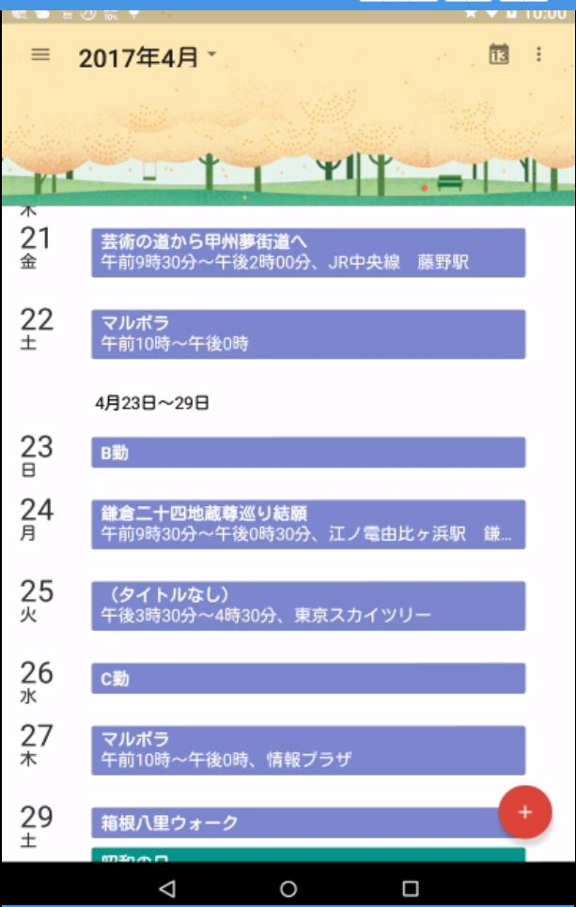
カレンダーの使い方と地図の連動
予定日に現地近くに行きました
(これを行うにはモバイル通信が必要です)
「場所を追加」をタップし目的地を入力します
「保存」をタップします
予定をタップします

Slide 15
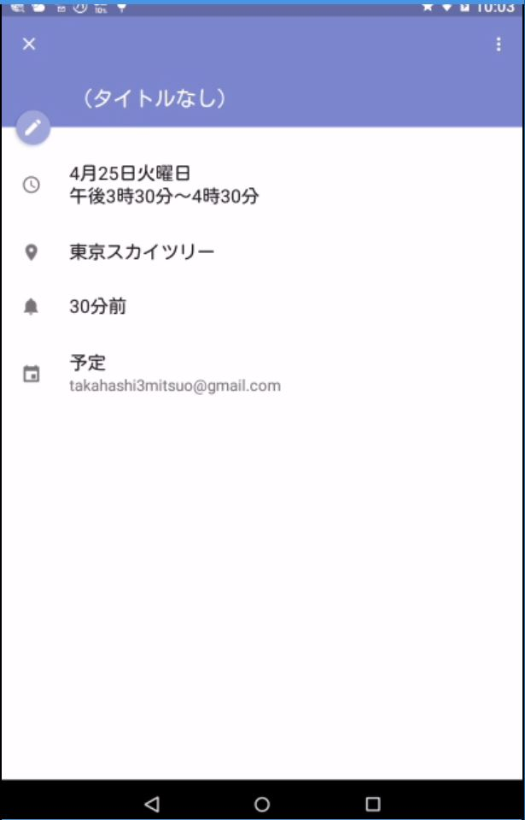
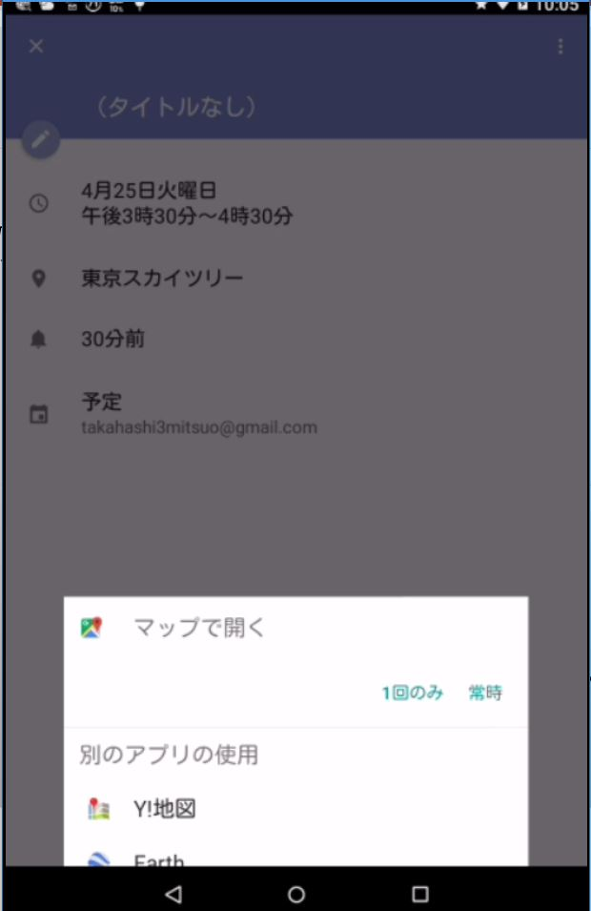
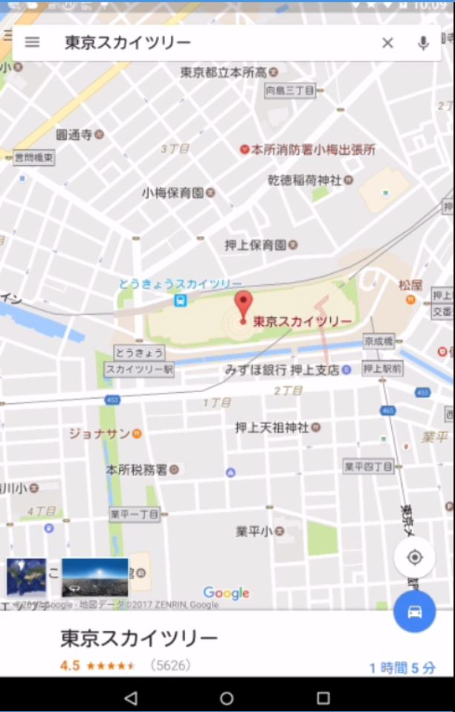
カレンダーの使い方と地図の連動
予定をタップします
地図をどのアプリで開くか聞いてきます。1回か常時どちらかを選びます
地図が開きます
スワイプして自分のいる場所を表示すれば、ルート検索もできます

